Slide 1
睡眠について

Slide 2
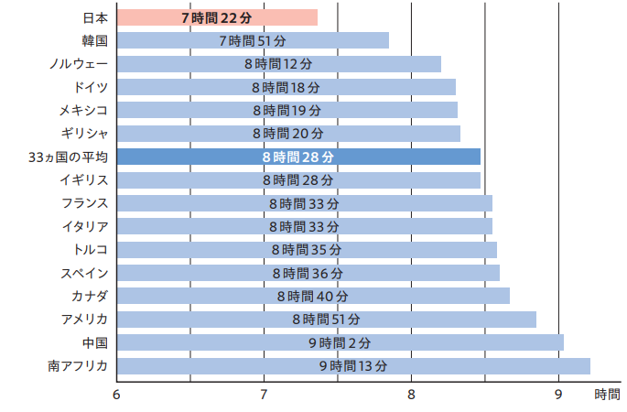
日本人の睡眠時間
日本の睡眠不足による経済的損失＝1380億ドル 世界最高

Slide 3
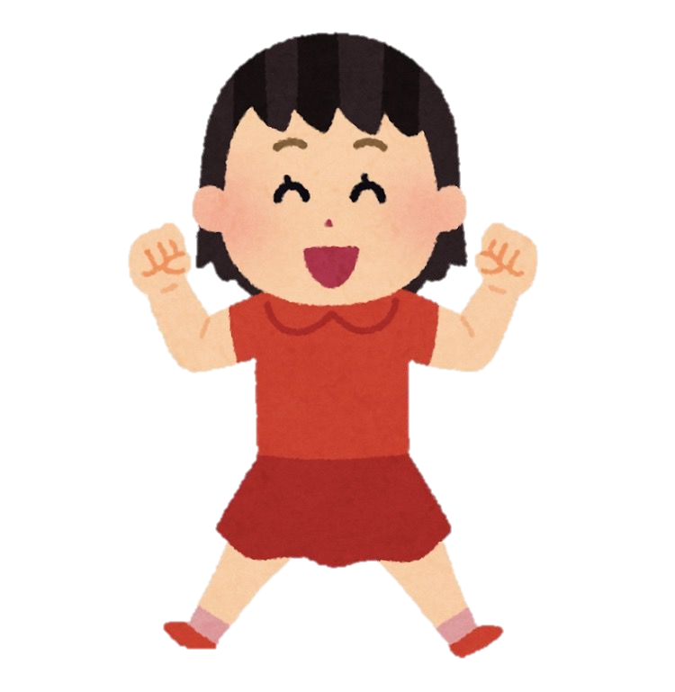
睡眠の効果 体と心のメンテナンス
体や脳を休ませる
疲労回復
身体の疲労回復
不安感やストレスが減る
睡眠中に分泌される
成長ホルモンの働き
骨や筋肉の成長を促進
細胞のダメージを修復
疲労物質を排出
体を最適な状態に維持
嫌な感情や出来事は、不要な記憶として整理
十分な睡眠で、不安感が減る
脳を休めてストレスを緩和する
体の修復
ストレスの解消
朝目覚めた時に十分休めた（休養感）が大切

Slide 4
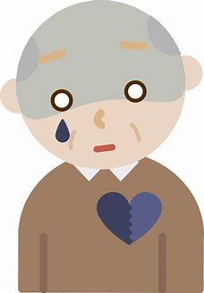
適切な睡眠時間
睡眠時間が
6時間未満では4.95倍となる
身体的な病気の発症に睡眠障害が関与する
糖尿病の危険
高血圧症の危険
心血管疾患の危険
死亡のリスクが一番低い

Slide 5
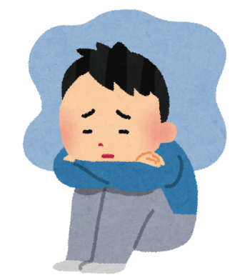
精神面への睡眠不足の影響

Slide 6
平日の睡眠時間と生産性
生産性が低い
若い人ほど睡眠不足の影響が強い
⇩
若い人ほど、眠気が強くでる
Ishibashi, Y., & Shimura, A. (2020). Association between work productivity and sleep health: A cross-sectional study in Japan. Sleep Health.

Slide 7
睡眠時間と交通事故
５時間未満の睡眠では交通事故の危険性が高くなる
若い人ほど睡眠不足の影響が強い
⇩
若い人ほど、事故のリスクが強くでる

Slide 8
覚醒時間と作業能力
起床後１２時間経過すると体内時計が休息の時間帯となり、疲労や眠気がでてきます
夜７時
朝７時起床
午前１時
起きてから１８時間後
作業能力
ほろ酔い状態と同じレベル
⇩
交通事故件数 ２倍となる
時間
起きている時間

Slide 9
こんな時には睡眠時間が不足しています
じっと座っていると眠くなる 特に午後２時過ぎ
布団に入って５分以内に寝てしまう
休日は平日より睡眠時間が２時間以上長い
頭痛やイライラする
集中力が続かない
太りやすくなる（甘いものを食べたくなる）
免疫力が低下し、風邪をひきやすい

Slide 10
よく眠るために
体温が低下するときに寝つきは良くなります ☆お風呂のあと体温が下がってくる一時間後に寝るとよく眠れます 40℃のお風呂に 15 分入るのが目安です ☆電気毛布や暖房をつけたまま寝ると、体温が下がらず途中で目が覚めます
カフェインの摂取は午後2時までにしましょう ☆アデノシンとい う睡眠物質の効力が無くなってしまい、寝つきを悪くします。 ☆カフェインは約４時間の持続効果があります
寝る前のスマホはやめましょう ☆スマホから出る青色光（ブルーライト）は睡眠物質のメラトニンを低下させます。
毎日運動をしましょう ☆就寝時間の3時間前程度に軽い有酸素運動をして脳の温度を一時的に上げることで、脳の温度が下がるタイミングで寝つきがよくなります。

Slide 11
寝つきをよくするツボ ～失眠穴（しつみんけつ）～
不眠症を解消するツボです。
即効性があるツボです。
２０回ほどたたいたり、押したりしましょう
温めても効果があります
失眠穴というツボは、かかとの中央の少しくぼんだ部分にあります。

